Slide 1
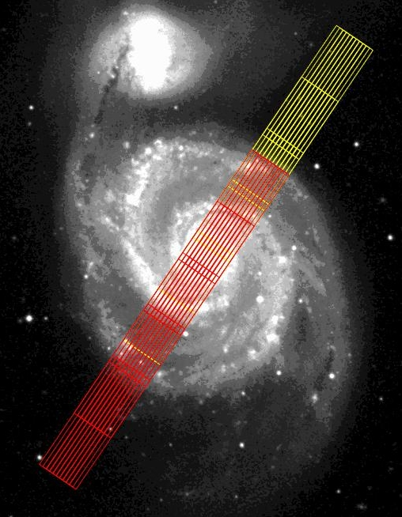





H₂S(0)
H₂S(1)
[OIV](25.89 μm)
[SIII](18.71 μm)
[SIII](33.48 μm)

